Slide 1

Tecnologías de tratamiento de aguas
Grado en Ingeniería Química

Slide 2

Tecnologías de tratamiento de aguas
Créditos ECTS: 4.5
Periodo: 1er cuatrimestre
Ingeniería ambiental en el GIQ
    Medioambiente y Sostenibilidad (6cr., 2º)
    Ingeniería de la Contaminación Ambiental (6cr., 3º)
    Tecnologías de tratamiento de aguas (4.5 cr., 4º)
  Profesores:
    Antonio Jiménez Benítez
    Vicky Ruano García
Grupo de investigación CALAGUA
(UV-UPV)
https://www.aguas-residuales.es/es/

Slide 3
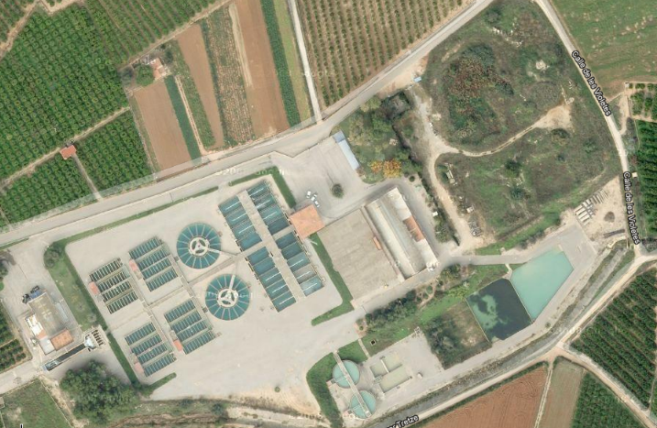
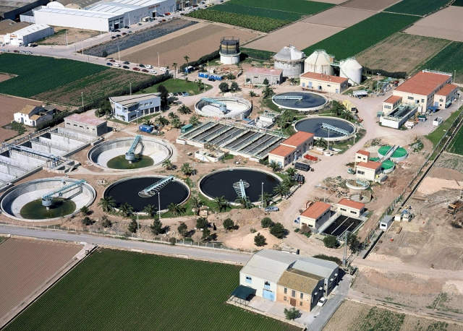
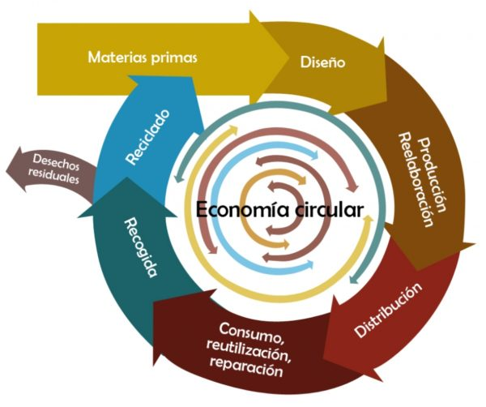
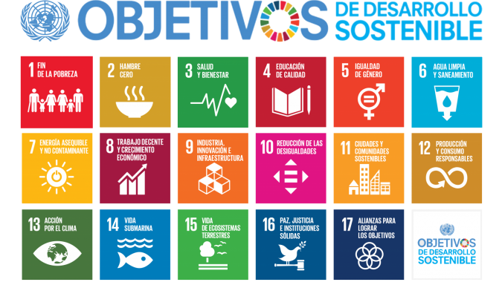
Tecnologías de tratamiento de aguas
Diseño de instalaciones para el tratamiento de aguas y fangos
  ETAP y EDAR
  Economía circular EDAR → PRR
  Objetivos desarrollo sostenible
Agua
Nutrientes (N y P)
CH₄ (energía)
Compost

Slide 4
Tecnologías de tratamiento de aguas
A
Evaluación continua + evaluación final
  Trabajo diseño – 45% - (5/10)
  Ex. Final – 35% - (5/10)
  Eval. Continua
    Entregas problemas – 20%
Evaluación final
  Trabajo diseño – 50% - (5/10)
  Ex. Final – 45% - (5/10)
  Entregas problemas – 5%
5/10
B
5/10

